Slide 1

Noodnet
Als alles uitvalt, komen meldingen toch aan
Gert de Haan, PD3PAM
Een noodnet van zendamateurs en getrainde vrijwilligers
Notes:
Noodnet zorgt dat meldingen uit de wijken bij de hulpdiensten aankomen, ook als stroom, internet en het mobiele netwerk zijn uitgevallen. Het is een initiatief van zendamateurs, samen met getrainde vrijwilligers.

Slide 2



Als alles uitvalt, zijn de hulpdiensten blind
Geen stroom
Geen internet
Geen mobiel netwerk
Bij een grote storing valt de stroom in hele wijken weg.
Zonder stroom valt ook internet weg, en daarmee e-mail en apps.
Zendmasten hebben maar een paar uur noodstroom; daarna is er geen bereik.
Juist dan moeten de hulpdiensten weten wat er in de wijken gebeurt.
Notes:
Bij een langdurige stroomstoring vallen stroom, internet en mobiel netwerk vrijwel tegelijk weg. Zendmasten hebben meestal maar een beperkte noodstroom. De hulpdiensten weten dan niet meer wat er in de wijken speelt: waar brand is, waar gewonden zijn, welke wegen geblokkeerd zijn.

Slide 3



Bestaande oplossingen schieten tekort
Mesh-netwerken
Spraaknet
Noodnet
bijv. MeshCore
2 m en 70 cm
digitaal, met bevestiging
Gemaakt voor chat tussen mensen
Geen garantie dat een melding aankomt
Raakt verstopt als iedereen zendt
Elke melding verstaan en overschrijven
Fouten door slechte verstaanbaarheid
Alle druk bij de zendamateur
Tekst komt letterlijk aan
Elke melding bevestigd, anders herhaald
Triage door getrainde vrijwilligers
Notes:
Er zijn twee soorten initiatieven. Mesh-netwerken zoals MeshCore zijn laagdrempelig, maar gemaakt voor chat en niet voor gegarandeerde noodmeldingen; bij veel verkeer raken ze verstopt. Spraaknetten via 2 meter en 70 centimeter zijn beproefd, maar alle druk ligt bij de zendamateur, en fouten door slechte verstaanbaarheid liggen op de loer. Noodnet combineert het beste: digitaal, met bevestiging, en het werk ligt bij de mensen die daarvoor getraind zijn.

Slide 4
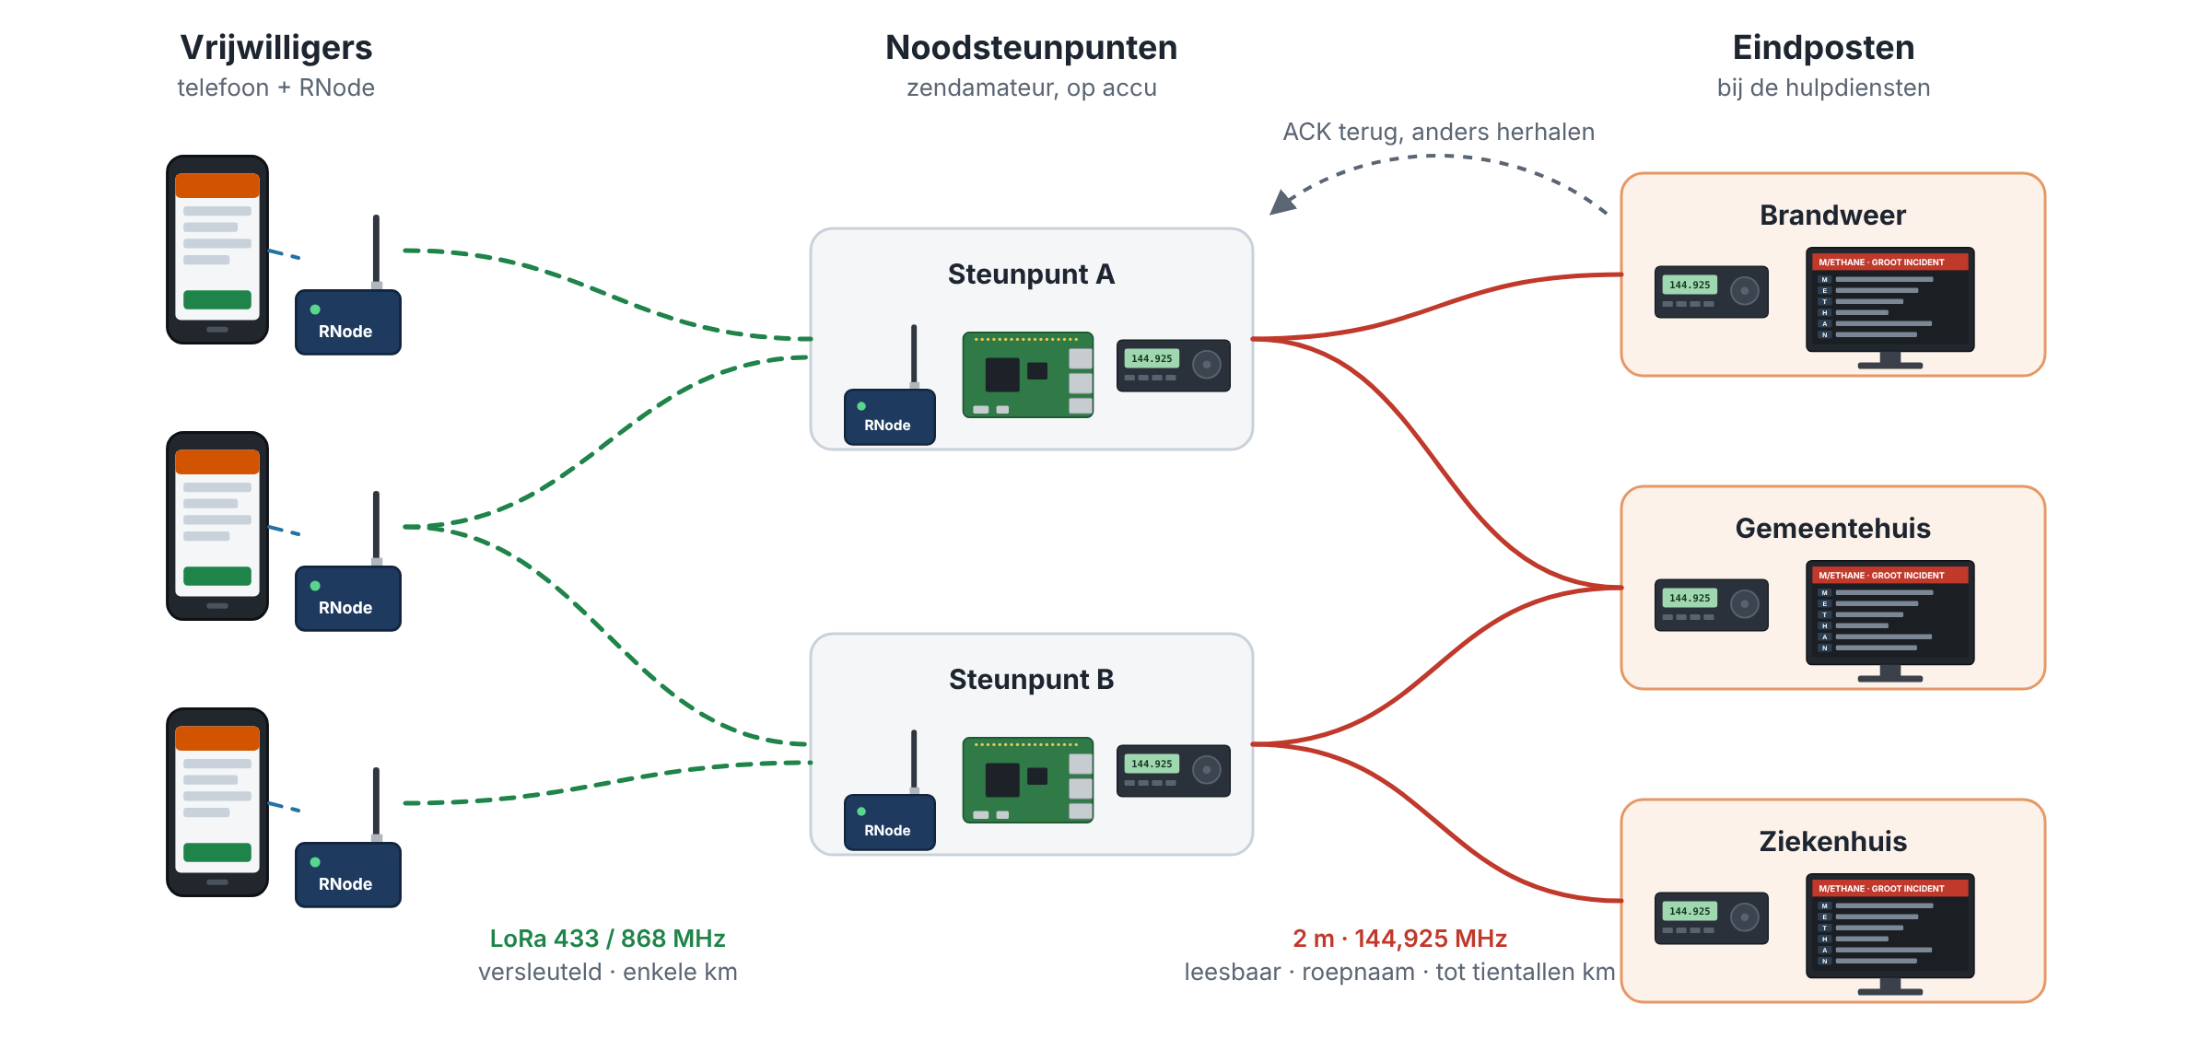
Zo loopt een melding
Notes:
Links de vrijwilligers met hun telefoon en een kleine LoRa-zender. In het midden de Noodsteunpunten van zendamateurs. Rechts de Eindposten bij de hulpdiensten. Groen is LoRa, vrij te gebruiken frequenties over enkele kilometers. Rood is de 2 meter-amateurband, over grotere afstanden; elke gemeente heeft een eigen frequentie. De Eindpost bevestigt elke melding; zonder bevestiging herhaalt het steunpunt.

Slide 5



In drie stappen van de wijk naar de hulpdienst
1
2
3
De vrijwilliger meldt
Het steunpunt zendt door
De Eindpost toont
Verkent de situatie, doet de eerste triage en stuurt een M/ETHANE-melding met telefoon en LoRa-zender.
Een zendamateur op accu vangt de melding op en zendt hem via 2 meter door, leesbaar en met roepnaam.
Bij de hulpdienst staat de melding meteen op het scherm, op de kaart en in het logboek. De ontvangst wordt bevestigd.
Zonder stroomnet, internet of mobiel netwerk.
Notes:
Stap 1: de vrijwilliger. Stap 2: het Noodsteunpunt. Stap 3: de Eindpost bij de hulpdienst. Elke schakel werkt zonder stroomnet, internet of mobiel netwerk.

Slide 6
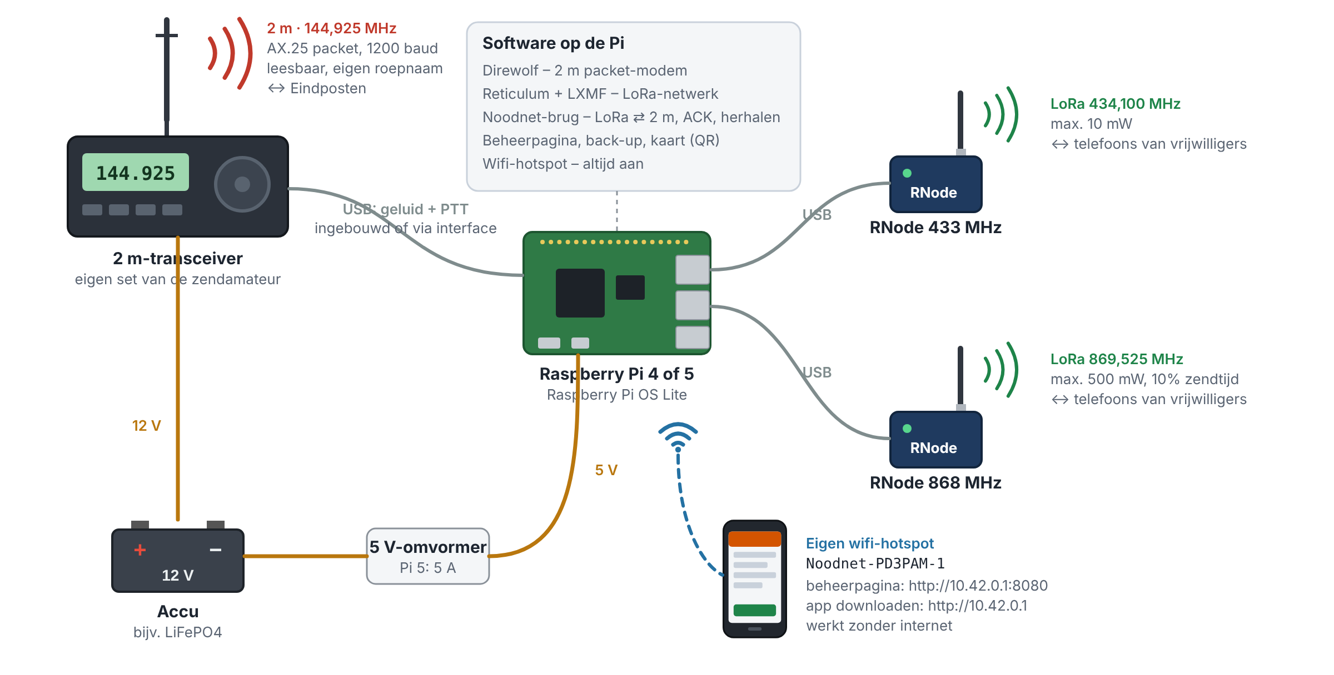
Het Noodsteunpunt
Het knooppunt tussen de straat en de hulpdiensten
Draagbaar station van een zendamateur, op een accu
Ontvangt de vrijwilligers via LoRa (433 en 868 MHz)
Zendt door via 2 meter: leesbaar, met roepnaam
Herhaalt elke melding tot de hulpdienst bevestigt
Ziet op een kaart waar de vrijwilligers zijn
Beheer via de telefoon, met eigen wifi
Notes:
Een Noodsteunpunt bestaat uit de eigen 2 meter-set van de zendamateur, een Raspberry Pi en een of twee RNodes, op een accu. Het ontvangt de meldingen van de vrijwilligers en zendt ze door. Alleen aangemelde en goedgekeurde vrijwilligers kunnen melden. De zendamateur beheert alles via zijn telefoon, zonder internet, en ziet op een offline kaart waar zijn vrijwilligers zijn.

Slide 7
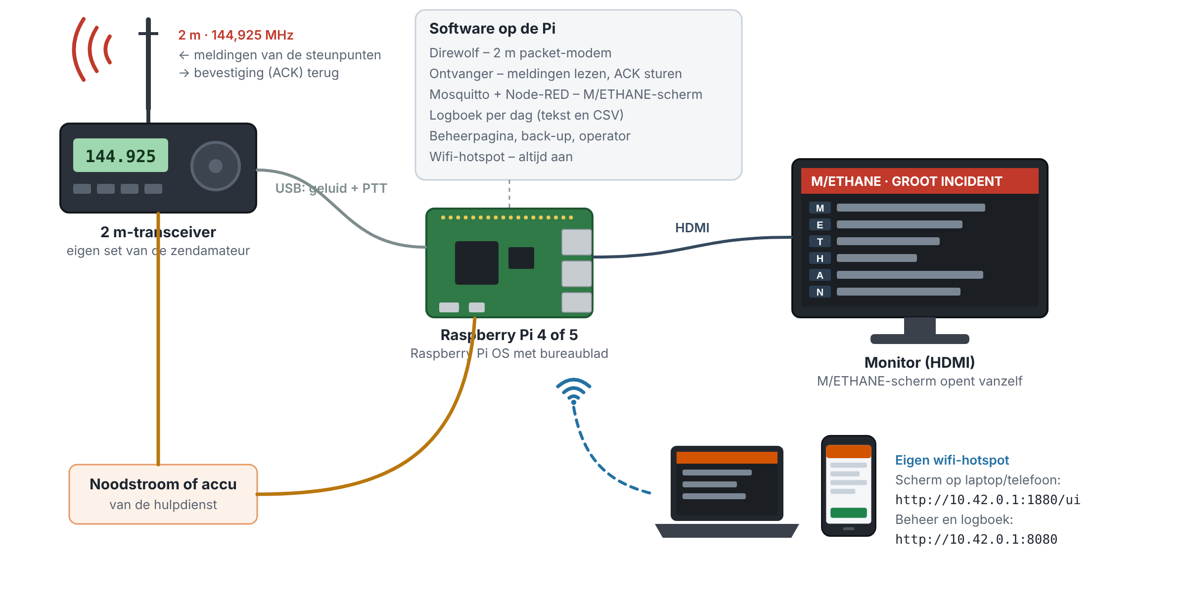
De Eindpost bij de hulpdienst
Waar de meldingen aankomen
Bij brandweer, gemeentehuis of ziekenhuis
Elke melding meteen groot op het scherm
Op een tweede scherm: de meldingen op de kaart
Logboek per dag, te downloaden
Personeel hoeft niets te bedienen
Werkt op noodstroom of accu
Notes:
De Eindpost staat bij de hulpdienst. De meldingen verschijnen vanzelf op een scherm, en op een tweede scherm op de kaart. Alles gaat in een logboek voor de evaluatie achteraf. Het personeel kijkt alleen; een zendamateur bemant de post. Een dienst kan meerdere Eindposten hebben, bijvoorbeeld de hoofdkazerne en een dependance.

Slide 8
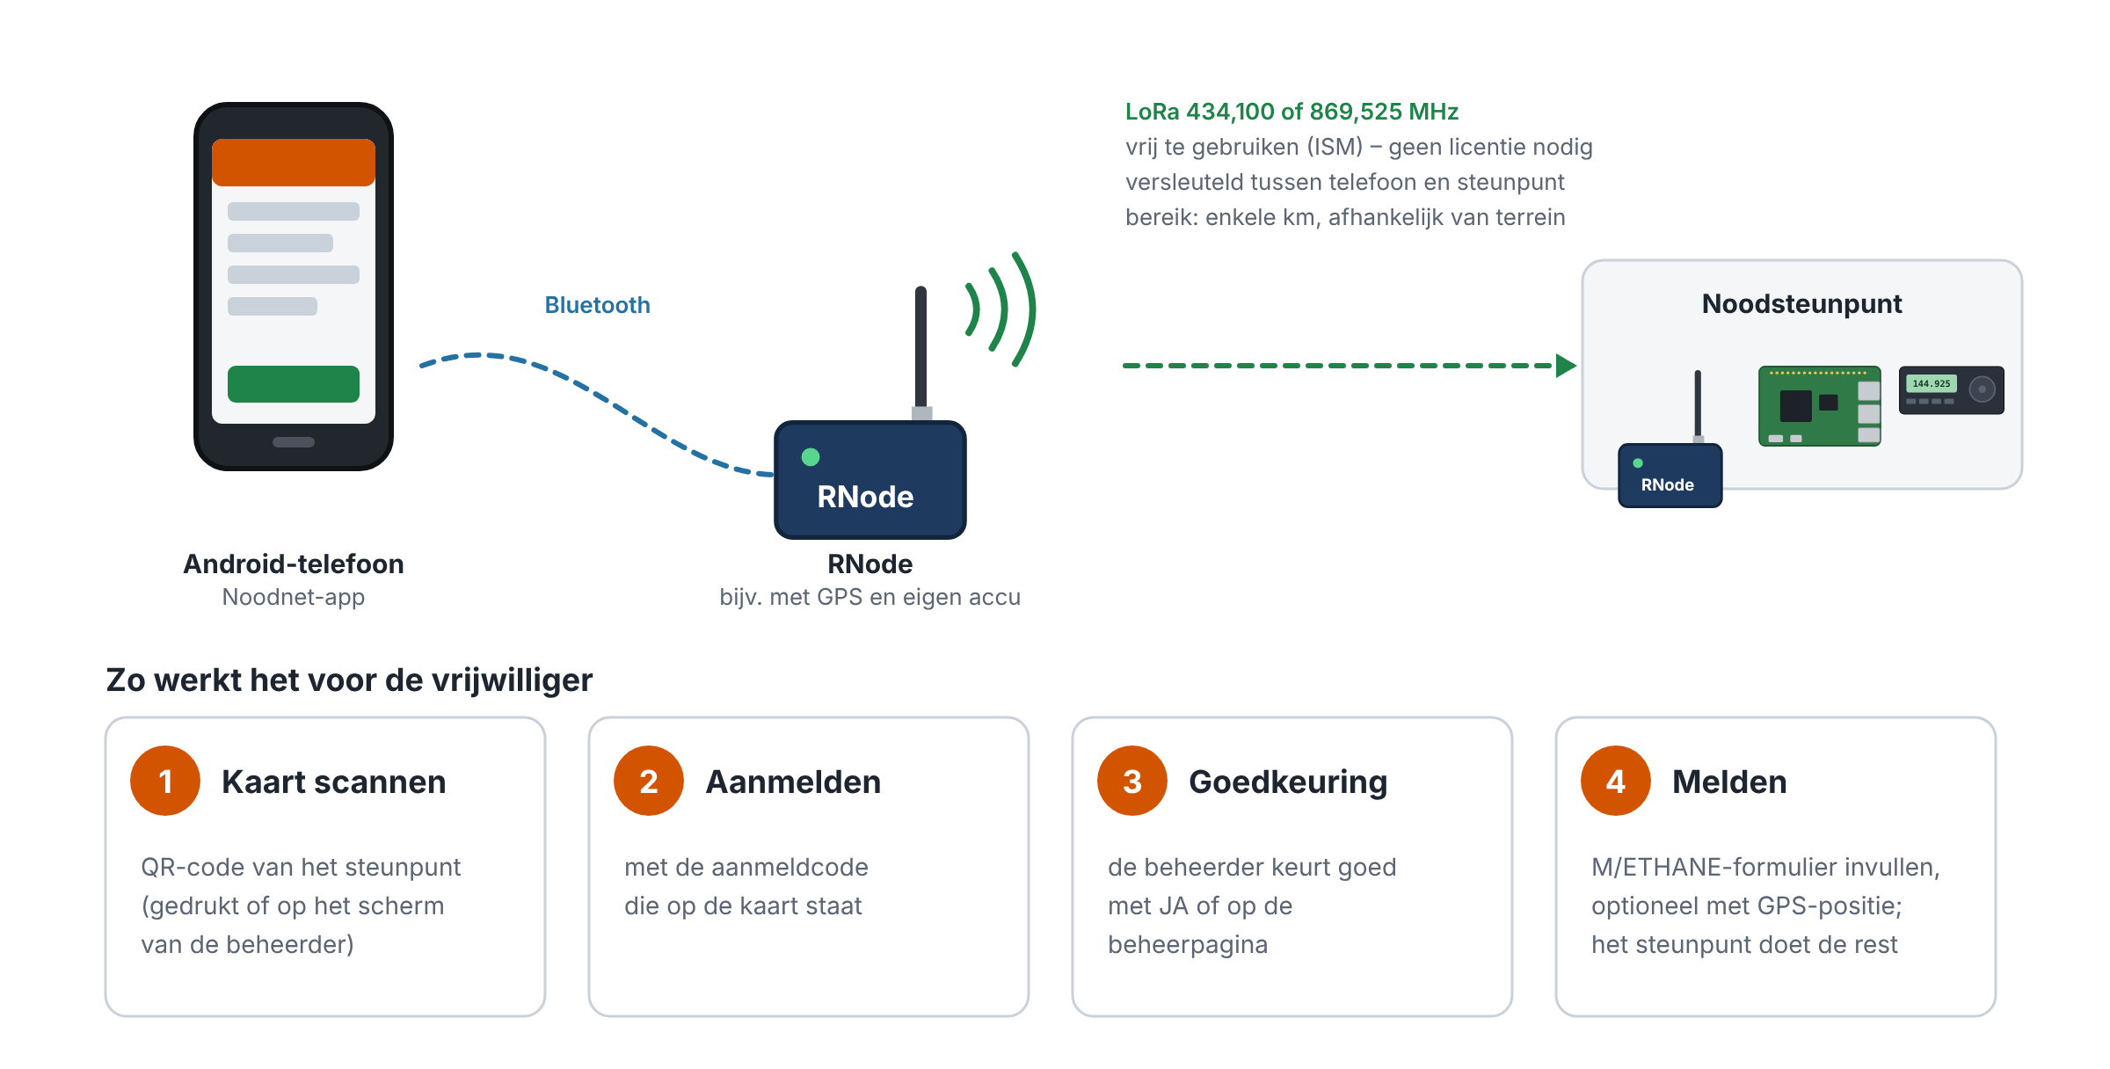
De vrijwilliger in de wijk
De ogen en oren van de hulpdiensten
Getraind in calamiteiten en eerste triage
Eigen Android-telefoon met de Noodnet-app
Kleine LoRa-zender (RNode), geen licentie nodig
Aanmelden met de kaart van het steunpunt
Zelf ter plaatse? Dan gaat de GPS-positie mee
Eigen veiligheid gaat altijd voor
Notes:
De vrijwilliger heeft kennis van calamiteiten, bijvoorbeeld EHBO, BHV of ervaring bij een hulpdienst. Met een Android-telefoon en een RNode meldt hij bij het dichtstbijzijnde steunpunt. Aanmelden gaat met een QR-kaart van het steunpunt, en de beheerder keurt goed. Is hij zelf bij het incident, dan vinkt hij 'Ik ben ter plaatse' aan en gaat zijn positie mee; meldt hij iets van een afstand, dan niet, zodat de hulpdienst niet naar de verkeerde plek gaat. Noodnet is een aanvulling op 112, geen vervanging.

Slide 9
Wat de hulpdienst ziet: M/ETHANE
M
Groot incident?
E
Exacte locatie
T
Type incident
H
Gevaren
ja: rode kop op het scherm
plus GPS als de melder ter plaatse is
brand, instorting, ongeval
gas, instortingsgevaar, water
A
Bereikbaarheid
N
Slachtoffers
E
Hulpdiensten
welke route is vrij
aantal en ernst
wie is er al ter plaatse
Notes:
M/ETHANE is de vaste vorm die hulpdiensten kennen. De vrijwilliger vult die in de app in; bij de Eindpost verschijnt hij precies zo op het scherm. Een groot incident valt meteen op met een rode kop. Is de vrijwilliger zelf ter plaatse, dan staan zijn GPS-coördinaten erbij.

Slide 10
Meldingen op de kaart
Op een tweede scherm bij de hulpdienst
De nieuwste melding groot en rood; de kaart schuift er vanzelf naartoe
De 10 meldingen daarvoor in het blauw
Tik op een melding voor de hele M/ETHANE
Alleen meldingen van vrijwilligers die zelf ter plaatse zijn
Offline kaart van het Kadaster: werkt zonder internet
13:20
13:05
NIEUW 14:02 · Brand
13:41
Notes:
Op een tweede scherm bij de Eindpost staan de meldingen op een kaart. De nieuwste melding valt op: groot, rood en met een cirkel, en de kaart schuift er vanzelf naartoe. De tien meldingen daarvoor staan in het blauw. Alleen meldingen waarbij de vrijwilliger zelf ter plaatse was, hebben een positie. De kaart is de BRT-Achtergrondkaart van het Kadaster, die de Eindpost eenmalig downloadt; daarna werkt hij zonder internet.

Slide 11




Het steunpunt houdt overzicht over de vrijwilligers
Aanmelden
De beheerder keurt nieuwe vrijwilligers goed, vanaf zijn telefoon.
Waarschuwingen
Anna
Bram
Bericht als iemand uit beeld raakt of zijn accu bijna leeg is.
Steunpunt
Posities
Iedereen op de kaart: groen actief, oranje accu laag, rood uit beeld.
Jan
Berichten
Liesbeth
Aan één vrijwilliger of aan allen, met bevestiging dat het aankwam.
Notes:
De beheerder van het steunpunt, meestal de zendamateur zelf, houdt overzicht over zijn vrijwilligers. Hij keurt aanmeldingen goed vanaf zijn telefoon. Hij krijgt bericht als iemand niet meer gehoord wordt of zijn accu bijna leeg is, met de laatst bekende plek. Op een offline kaart ziet hij waar iedereen is. En hij kan berichten sturen aan één vrijwilliger, bijvoorbeeld 'ga naar de Brink', of aan allen, bijvoorbeeld 'einde oefening'. Hij hoort of het bericht is aangekomen.

Slide 12


Waarom het werkt
Onafhankelijk
Zeker
Op accu, met eigen wifi en een offline kaart. Geen stroomnet, internet of mobiel netwerk nodig.
Elke melding wordt bevestigd. Zonder bevestiging herhaalt het steunpunt hem.
Zonder misverstanden
Open
Wat de vrijwilliger typt, komt letterlijk aan, in de vaste M/ETHANE-vorm.
Software (EUPL) en handleidingen staan vrij op GitHub. Elke gemeente kan meedoen.
Notes:
Vier redenen. Onafhankelijk: alles werkt op accu, met een eigen wifi en een offline kaart. Zeker: geen melding gaat verloren, want zonder bevestiging wordt herhaald. Zonder misverstanden: geen overschrijven van spraak. Open: de software is vrij beschikbaar onder de Europese open-sourcelicentie EUPL, dus elke gemeente kan het overnemen.

Slide 13



Samen verder: wat we van de gemeente vragen
Kennismaking met de hulpdiensten en de veiligheidsregio: past Noodnet in de crisisplannen?
Plaats voor Eindposten bij gemeentehuis en hulpdiensten: noodstroom en ruimte voor een antenne.
Vrijwilligers helpen werven en trainen, bijvoorbeeld via EHBO, BHV of het Rode Kruis.
Oefenen een gezamenlijke oefening om het netwerk in de eigen gemeente te testen.
Notes:
Wat Noodnet van de gemeente nodig heeft. Een kennismaking met de hulpdiensten en de veiligheidsregio. Een plek voor de Eindposten, met noodstroom en ruimte voor een antenne. Hulp bij het werven en trainen van vrijwilligers. En een gezamenlijke oefening. De zendamateurs brengen hun eigen apparatuur en kennis mee.

Slide 14


Meer weten?
Gert de Haan, PD3PAM
noodnet.ied.nl
ieddev@gmail.com
github.com/ieddev/noodnet
Notes:
Vragen? Op de website staat de uitleg, op GitHub de software en de complete handleidingen. Zendamateurs, vrijwilligers en gemeenten die willen meedoen, kunnen contact opnemen via de website of per e-mail.

